Slide 1
第十单元
走向整体的世界和资本主义制度的确立

Slide 2
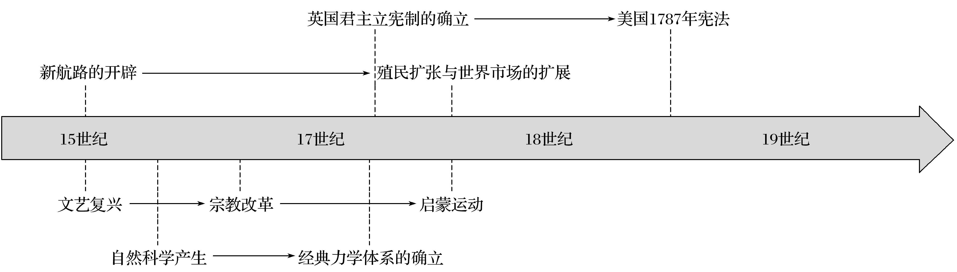
【时空坐标】

Slide 3
【学习指导】
明确考点 | 整体感知
1.新航路开辟的背景和过程。 2.新航路开辟的影响。 3.早期殖民扩张。 4.欧洲的思想解放运动和近代科学的兴起。 5.英、美、法资产阶级革命。 6.资本主义制度的确立。 | 1.认识世界经济一体化：新航路开辟拓宽了人们对世界的认识，加强了各文明之间的联系，使世界初步连成一体。西欧早期资本主义国家则通过血与火的掠夺积累了原始资本，资本主义经济获得发展。以欧洲为中心的世界殖民体系逐步形成，世界市场开始形成。 2.思想解放：14—18世纪，新兴资产阶级掀起了文艺复兴、宗教改革和启蒙运动，16、17世纪，近代自然科学兴起，共同促进了人们思想的解放。 3.政治制度确立：17—19世纪，资产阶级在一些国家相继进行了不同规模、不同形式的革命或改革，打破封建秩序，实现国家独立和统一，确立资本主义制度。

Slide 4
第21讲
全球航路的开辟及影响

Slide 5

主干梳理基础夯实
核心探究 素养提升
练测评估目标达成
课时精练

Slide 6
主干梳理 基础夯实
一、全球航路的开辟
1.新航路开辟的动因和条件
(1)动力原因
①历史原因：从13世纪开始， 半岛的居民就尝试从大西洋的马德拉群岛、加那利群岛等岛屿获取资源。他们不断取得成功，迈向海洋的步伐随之加快。
②经济根源：14－15世纪， 沿岸城市出现了资本主义萌芽。随着西欧商品经济的发展，对金银财富的需求以及开拓新市场的意愿日益迫切。
伊比利亚
地中海

Slide 7
③社会原因：受《 》影响，西欧社会认为富裕的东方和未知的海外是实现发财梦的最好场所。
④陆路受阻： 的扩张威胁了东西方陆路贸易通道，使来自亚洲的商品因加价而奇贵。
⑤精神动力：希望通过向海外扩张传播基督教。文艺复兴倡导的人文主义也鼓励冒险精神。
⑥西葡支持：西班牙和葡萄牙王室积极支持海上探险活动。
(2)客观条件：西欧人在地中海和大西洋沿岸的长期航行中积累了丰富的经验。指南针传入欧洲，造船技术也不断提高，人们相信大地是球状的。
马可·波罗行纪
奥斯曼帝国

Slide 8
【思维点拨】
1.经济根源是新航路开辟的根本原因，对贵重金属的渴求本质上反映的是资本主义萌芽对资本原始积累的追求。
2.古代亚欧贸易最终集结在地中海东部地区，奥斯曼帝国控制了该地区的商路，造成传统商路不畅，成为新航路开辟的直接原因。

Slide 9
2.新航路的开辟
支持国家 | 航行方向 | 代表人物 | 主要事件 | 历史意义
葡 萄 牙 | 向东 | 迪亚士 | 1487年，船队因遭遇大风意外绕过非洲西南端的________ | 为新航线的开辟创造了条件
 |  | 达·伽马 | 1497－1498年，船队绕过好望角驶达_______ | 此新航路逐渐成为欧亚贸易的主干道之一
好望角
印度

Slide 10
西班牙 | 向西 | 哥伦布 | 1492年，哥伦布率三艘帆船西航，到达美洲的____________ | 开辟了从欧洲到美洲的新航路
 |  | 麦哲伦 | 1519年，麦哲伦的船队绕过南美洲经过麦哲伦海峡进入太平洋，1521年，到达 群岛，1522年，麦哲伦的同伴回到西班牙 | 完成了人类历史上第一次环球航行
巴哈马群岛
菲律宾

Slide 11
【概念辨析】
1.旧航路：由中国或者印度出发，经过中亚和西亚，由海路或陆路转往欧洲的转口贸易路线。
2.新航路：十五、十六世纪之交，西欧各国本想探寻通往东方的航线，经过一系列的航海探险活动，开辟了通往印度和美洲等世界各地的航路，这些航路通常被叫做“新航路”。

Slide 12
3.其他航路的开辟
(1)背景：新航路开辟后， 和葡萄牙占据了欧洲至亚洲和美洲最有利的通商路线。
(2)历史活动
①北大西洋高纬度航路
1497年，英国卡伯特父子发现了一块“新发现的大陆”，即 。
16世纪，法国人卡蒂埃到达拉布拉多半岛。
17世纪初，效力于荷兰的英国人 曾多次向西北航行，探索经北冰洋通向亚洲的航路。
俄罗斯人在北太平洋和西伯利亚地区进行了多次海上和陆上探险，开辟了北太平洋到北冰洋的航线。
西班牙
纽芬兰岛
哈得逊

Slide 13
②南半球的新航路
1578年，英国人德雷克到达美洲南端的 。
1642－1643年，荷兰人塔斯曼环航 时，到达新西兰和塔斯马尼亚岛。
(3)主要影响
①这些航海探险，进一步丰富了人类的地理知识。
②在主要航线之外，开辟了众多重要的新航线，世界主要的大洋和大陆之间，通过海上航线建立了直接联系。
合恩角
澳大利亚

Slide 14
二、全球联系的初步建立与世界格局的演变
(一)全球联系的初步建立——走向会合的世界
1.人口迁移和物种交换
(1)新航路的开辟推动了人口的迁移。由于美洲印第安人人口锐减、欧洲人大批来到美洲并把 贩卖到美洲。
(2)人口迁移促进了世界动植物的大交流。欧洲人把欧亚大陆的动植物物种大量引入美洲；美洲的特产 、玉米、番茄、甘薯、花生、南瓜和可可等也流向世界各地，对世界植物食品的生产做出巨大贡献。
非洲黑奴
马铃薯

Slide 15
(3)人口和动物的全球流动导致了各种疾病的传播。欧洲人将天花、麻疹等疾病的病原体带到美洲和大洋洲，造成对此不具免疫力的原住民大量死亡。

Slide 16
2.商品的世界性流动——世界市场初步形成
(1)海路贸易兴盛
贸易格局 | 主导国 | 贸易线路和主要交换物 | 特点
印度洋贸易 | 西欧国家 | 欧洲绕过非洲好望角到达印度洋 | 欧洲商人逐渐取代阿拉伯商人占据优势

Slide 17
大西洋贸易 | 西、葡、英等国 | 第一阶段：欧洲(手工制品)——美洲贸易(贵金属、蔗糖和烟草)； 第二阶段：三角贸易 ①出程：欧洲(纺织品、枪支和手工制品)—非洲(黑人)；②中程：非洲(黑人)—美洲(卖为奴隶)；③归程：美洲(贵金属和烟草、蔗糖、咖啡等)—欧洲 | 从欧美贸易到形成罪恶的“三角贸易”

Slide 18
太平洋贸易 | 西班牙 | (中国生产的生丝、丝绸、棉布和瓷器)—墨西哥(白银) | ①“马尼拉大帆船”； ②白银基本流入中国
以澳门为中转站的海上贸易网络 | 葡萄牙 | 第一条线路：中国澳门(生丝、瓷器等)— —欧洲各国(白银)； 第二条线路： (生丝)—日本(白银) | ①贸易线路跨越 、印度洋和太平洋； ②白银大量流入中国
菲律宾
印度
大西洋
中国澳门

Slide 19
(2)影响：随着海上航路的扩展和商品的世界性流动，世界各地区之间的经济联系不断加强，世界市场初步形成。

Slide 20
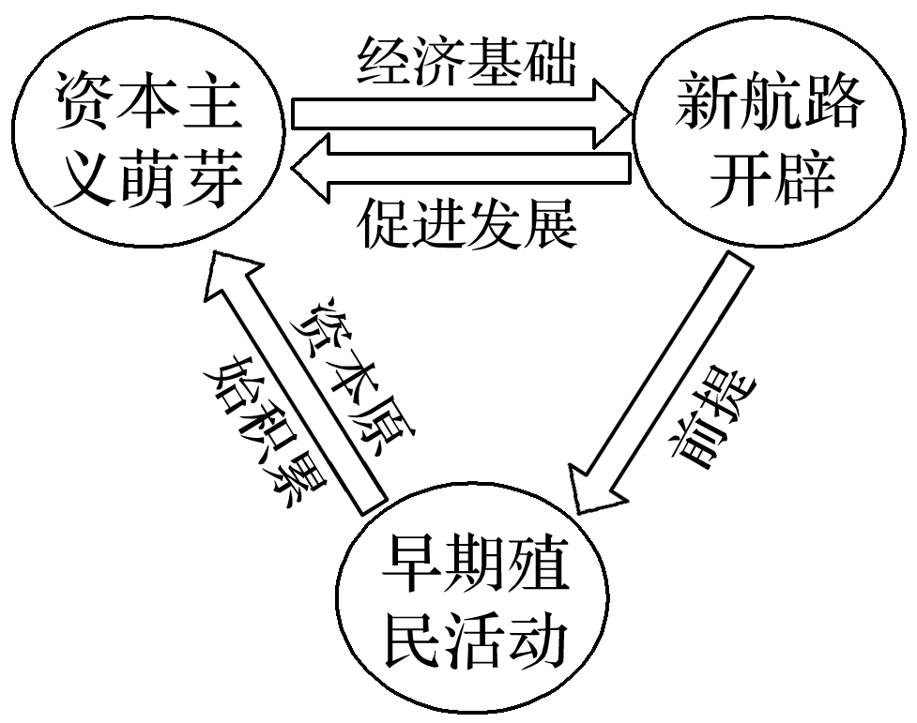
【图解历史】资本主义萌芽、新航路开辟与早期殖民活动的关系

Slide 21
(二)世界格局的改变
1.贸易格局的变化
随着全球航路的开辟，贸易格局呈现传统的 贸易和新兴的___
贸易、 贸易齐头并进的态势。
2.早期殖民扩张→打破多元文明格局
(1)新航路开辟后，葡萄牙和西班牙很快走上大规模殖民掠夺的道路。16世纪，葡萄牙将 变成殖民地，并在非洲沿岸、印度果阿、_____
和中国澳门等地建立了几十个殖民据点和商站。西班牙的殖民侵略以美洲为主，除巴西之外的中、南美洲广大地区，以及亚洲的菲律宾逐渐沦为西班牙的殖民地。
印度洋
大
西洋
太平洋
巴西
马六
甲

Slide 22
(2)殖民扩张中断了美洲和非洲原有的社会发展进程，打破了原本相对平衡的多元文明格局，给当地人民带来了巨大灾难。

Slide 23
【思维点拨】
所谓早期殖民扩张是指资本原始积累时期，即工业革命以前的欧洲列强在亚、非、拉美的侵略扩张活动。当时的殖民国家主要有西、葡、荷、英、法等五个国家，其中大多数为封建国家。

Slide 24
3.商业革命和价格革命→欧洲社会开始进入大变革时代
(1)商业革命和价格革命
角度 | 商业革命 | 价格革命
出现原因 | 随着新航路开辟，海外市场不断开拓 | (1)海外市场不断开拓； (2)大量 流入欧洲
贵金属

Slide 25
含义 (表现) | (1)商业贸易不断扩大，商品种类与流通量成倍增多； (2)商业经营方式变化： 、证券交易所纷纷出现； (3)商业格局变化：①贸易中心逐渐从地中海转移到 ，② 、法国、荷兰等崛起为新的商业强国 | 欧洲市场上货币贬值、物价上涨、投机活跃
股份公司
大西洋沿岸
英国

Slide 26
影响 | 欧洲商人们开始直接同世界各地建立商业联系，以西欧为中心的世界市场初步形成 | 改变了欧洲传统的经济关系，依靠固定地租收入的封建领主地位下降，商业资产阶级实力上升
 | 商业革命和价格革命(是西欧资本原始积累的重要手段)使欧洲资本主义加速发展，封建制度濒于解体

Slide 27
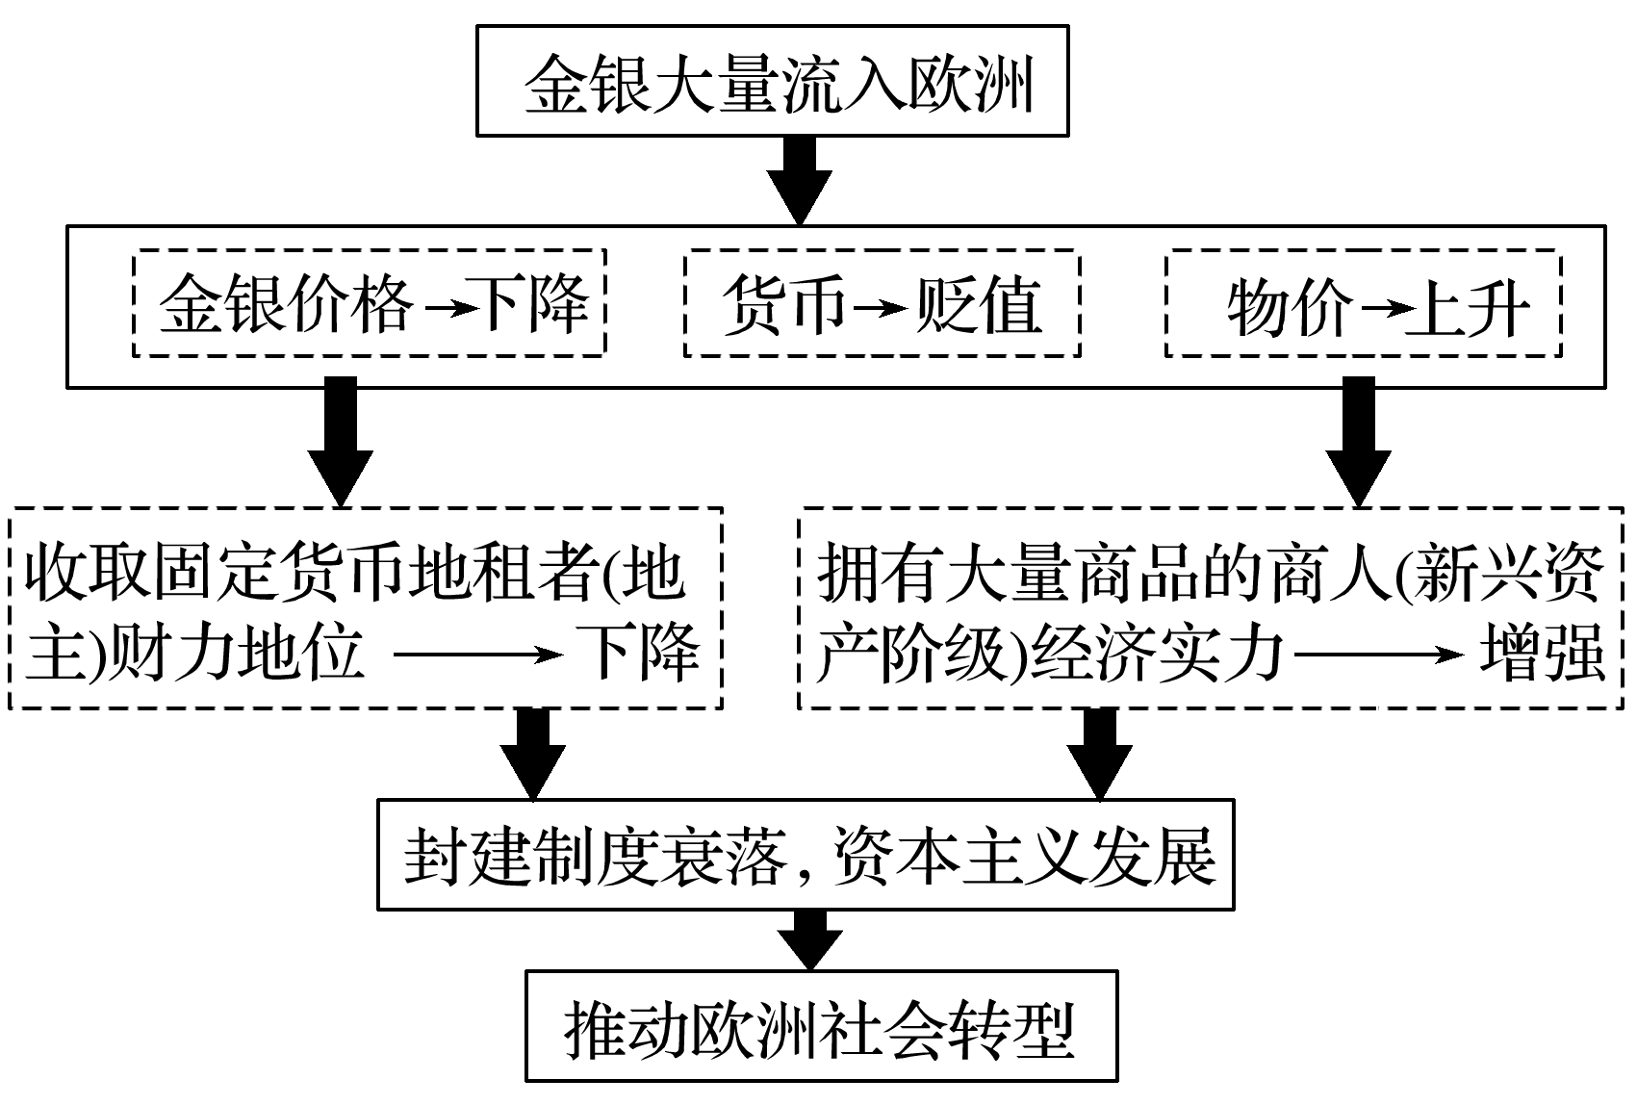
【图解历史】“价格革命”

Slide 28
(2)欧洲从殖民掠夺、商业贸易和奴隶贸易中获得的财富最终转化为资本，推动了欧洲资本主义的发展。人类社会开始进入大变革的时代。

Slide 29
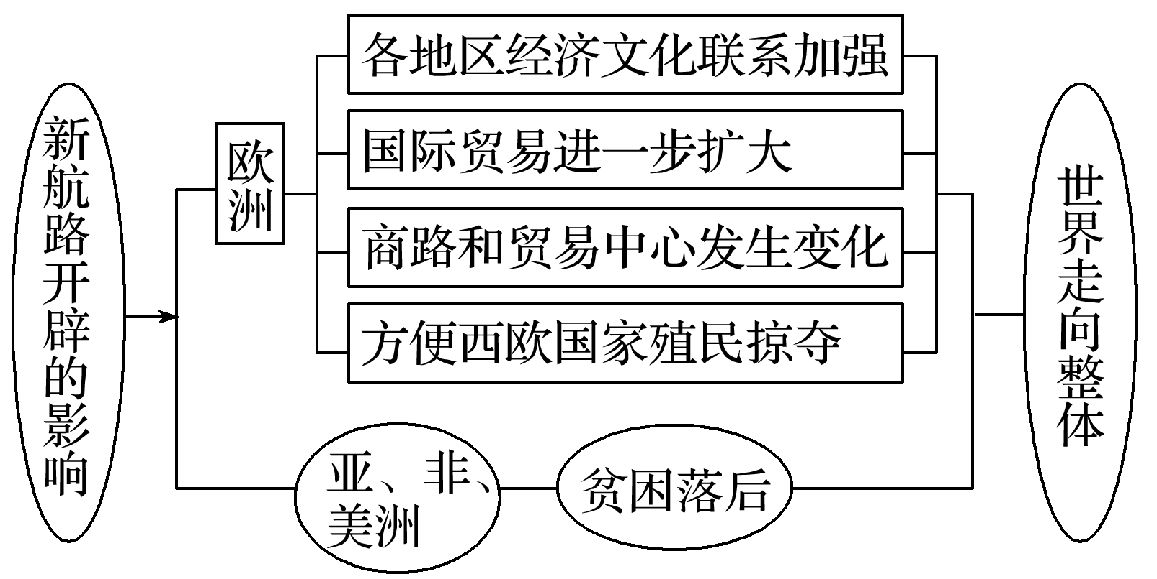
【图解历史】形象记忆——新航路开辟的影响
返 回

Slide 30
核心探究 素养提升
考点一 新航路开辟的原因和条件
1.多种因素影响下的新航路开辟
史料一 在文艺复兴欧洲扩张时期，经济成为主要动机。商人、冒险家和政府官员都希望能够找到贵重金属和新的贸易地区……如果“上帝”、荣耀和黄金是驱动航海的动机，那么是哪些因素使之成为可能呢？首先，欧洲的扩张与文艺复兴时期中央集权的君主专制的强化有关……同时，到15世纪末，欧洲国家已经积累了大量财富和较高的技术。

Slide 31
思考：根据史料一，说明推动文艺复兴时期欧洲扩张的“动机”。
开辟新的贸易区；对贵重金属的渴求；传播天主教的需要。
试答：_________________________________________________________

Slide 32
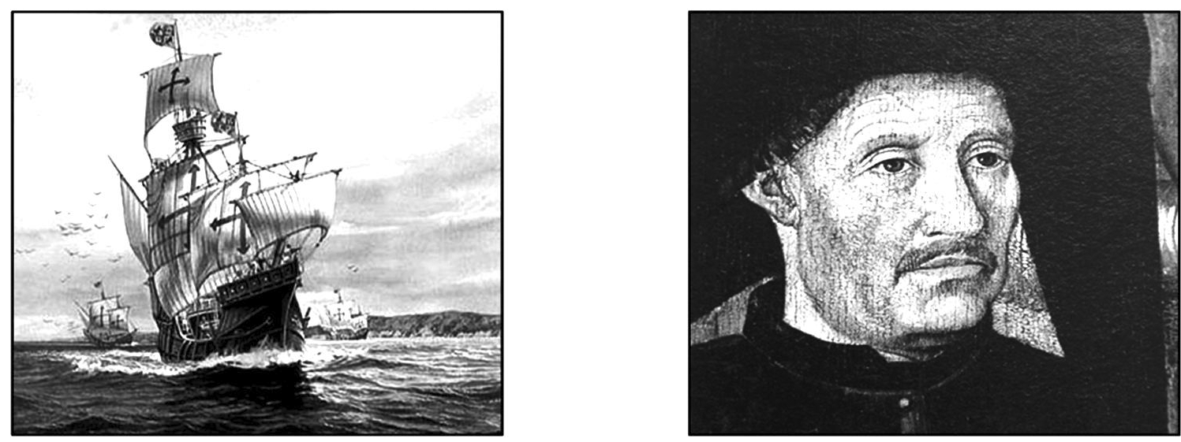
史料二
15世纪的船只 葡萄牙的亨利王子

Slide 33
思考：根据史料二，结合所学知识说明推动欧洲对外扩张的可能性因素。
中央集权的君主专制的强化；积累了大量财富；拥有丰富的造船技术和航海经验。
试答：_________________________________________________________
_______________________________________________________________

Slide 34
2.新航路开辟的原因和条件
(1)原因(必然性)
①经济根源：随着西欧商品经济的发展和资本主义生产关系的萌芽，人们对作为货币的黄金、白银的需求量日益增加。新航路的开辟是资本主义进一步发展的客观需要。
②社会根源：追求世俗生活的思想，使当时欧洲社会对黄金充满渴望；由于《马可·波罗行纪》的影响，西欧人认定到中国等东方国家可以实现他们的黄金梦，从而“寻金”成为一股社会热潮。

Slide 35
③直接原因：奥斯曼帝国控制了传统商路，原有商路不畅，欧洲人称之为“商业危机”。于是，各国希望开辟出能够绕过地中海到达东方的新航路。
④精神动力：一方面，14、15世纪欧洲兴起了宣扬人文精神的文艺复兴运动，它鼓励人们追求财富和冒险的精神；另一方面，教会鼓励人们到东方传播基督教。

Slide 36
(2)条件(可能性)
①主观方面：葡萄牙和西班牙濒临海洋，其统治者希望获得海外财富，加强在欧洲的地位，积极支持海外探险活动。
②客观方面：欧洲航海技术和造船技术的发展，为远航创造了必要的条件；欧洲天文地理知识的进步也为新航路的开辟提供了条件，比如地圆学说的出现。

Slide 37
思考：香港文化学者王鲁湘博士指出：“郑和死后，明朝人的身影，从此就从海洋上消失了。”请根据以上材料和所学知识思考：大航海时代，为何没有中国人的身影？
原因：郑和下西洋的航海行为既缺乏经济动因，又给明朝带来巨大财政负担；在西方大航海和早期殖民时代，由于面临来自海域的威胁，明清王朝实行海禁政策。
试答：_________________________________________________________
______________________________________________________________________________________________________________________________

Slide 38
考点二 全球联系的初步建立
1.新航路开辟的影响
史料一 (欧洲人)不但自己大发其财，同时一手塑造了整个新世界的风貌与历史……看不见的病毒以外，另一批因哥伦布航行引发的生物大交换，是由肉眼可见的生命形式组成，从南瓜到野水牛均是。这个大交换的结果——从人类观点视之——也是正负参半……时至今日，两半球之间的动植物交换并未停止，依然在进行。
——摘编自[美]艾尔弗雷德·克罗斯比《哥伦布大交换》，
原文有改动

Slide 39
思考：根据史料一，概括“哥伦布大交换”的特点，并结合所学知识，简析“哥伦布大交换”的影响。
特点：欧洲具有主导性；内容具有丰富性；范围具有全球性；结果具有两重性(积极和消极)；时间具有长期性。
影响：引发了物种的交流以及世界人口分布与自然环境的永久性变化；高产作物的交流与广泛种植为世界人口的增长提供了食物保障；传染疾病的交流导致美洲等地土著居民的大量死亡；整体上促进了世界的交流，推动了世界市场的形成与发展。
试答：_________________________________________________________
______________________________________________________________________________________________________________________________
_______________________________________________________________
_______________________________________________________________
_______________________________________________________________

Slide 40
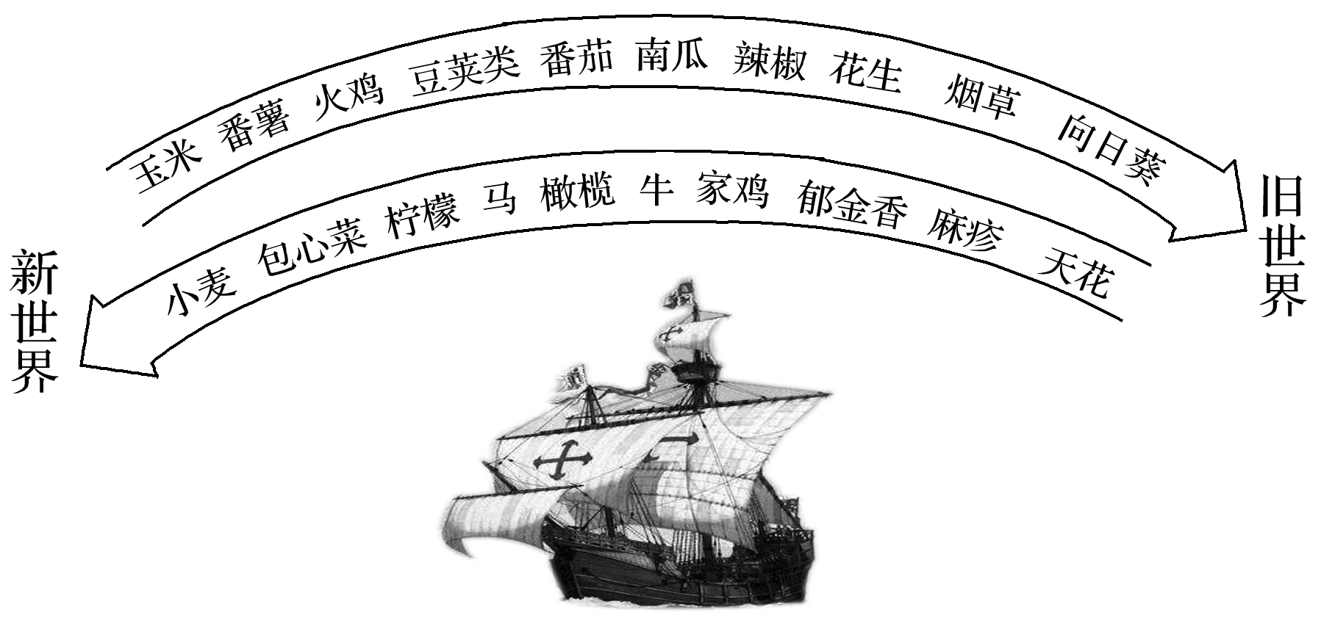
史料二

Slide 41
思考：结合所学知识，以“交流与联系”为主题，解读史料二。
解读：新航路开辟；新旧世界(或新旧大陆)之间物种交流、疾病传播；物种交流密切了各地区联系；疾病传播给人类带来灾难。
试答：_________________________________________________________
_______________________________________________________________

Slide 42
2.新航路开辟后全球性流动以及人类认识世界视野和能力的改变
(1)新航路开辟引发的全球性的流动
①哥伦布大交换：哥伦布首次航行到达美洲，开启了旧大陆与新大陆之间的往来，这一横跨东西半球的“交换”改变了欧洲人、美洲人、非洲人及亚洲人的生活方式。
②动植物的交换：欧洲人把欧亚大陆的家畜、农作物、水果等引入美洲；美洲的特产马铃薯、玉米、番茄等也流向世界各地。

Slide 43
③商品的世界性流动：葡萄牙形成以澳门为主要中转站的海上贸易网络；西班牙经营横跨太平洋的贸易；日本与美洲的白银大量流入中国，进一步刺激了中国东南沿海地区经济的发展，一个围绕白银输入中国的贸易网络也逐渐形成。
④人口的迁移：新航路开辟后，美洲成为世界上族群混合程度很高的地区，大洋洲、非洲和亚洲等地区也都有族群混合现象。
⑤疾病的跨界传播：人口和动物的全球流动导致了各种疾病的传播。

Slide 44
(2)人类认识世界视野和能力的改变
①地圆学说的证实：随着地理大发现的不断深入，人类对大地形状和大小的认识发生了飞跃，对地球表面的海陆分布和各自轮廓，对五大洲的形状有了正确的认识，地球及相关问题的学说和地理知识逐步普及到全欧洲和全世界。
②自然科学进一步发展：自然科学的兴起极大地改变了世界，能够观察天体，确定经度，绘制地图；数学的发展，包括微积分的发展，准确论述曲线和弹道，加上各种金属技术的发现，使得火炮的使用日益广泛。

Slide 45
思考：从“唯物史观”角度评价哥伦布。
(1)哥伦布有功，功在开创了发现美洲的进程，开辟了经大西洋去新大陆加勒比海和中美洲的新航路，从而开始了地理大发现时代。这些在地理学和航海史上就是功劳、贡献，而不在于它是否促进了或在多大程度上促进了资本主义的发展。
(2)哥伦布也有罪，罪在屠杀、征服、奴役、残酷地压迫、剥削印第安人。
试答：_________________________________________________________
______________________________________________________________________________________________________________________________
_______________________________________________________________
_______________________________________________________________

Slide 46
必备术语
新航路开辟(15、 16世纪) | 1.新航路的开辟不是偶然的，而是历史的必然。东西方商路不畅所带来的商业危机虽然使开辟新航路带有一定的偶然因素，但其经济根源和社会根源决定了新航路的开辟是必然的。 2.15、16世纪之交，西欧开辟了通往印度和美洲等世界各地的航路，这些航路通常被叫作新航路。西方史学界在欧洲中心论的影响下，一般都将这一过程称为“地理大发现”，而把发现新航路的15世纪中期到17世纪中期称为“扩张的时代”“发现的时代”。

Slide 47
新航路开辟(15、 16世纪) | 3.葡萄牙、西班牙最早走上探寻新航路是由于一方面地理位置优越，航海经验丰富，掌握了先进的航海技术；另一方面，都是中央集权国家，既有能力支持和供应远洋探索所需的装备和费用，又有满足奢侈欲望的需求，而且热衷于传播基督教。 4.1521年，麦哲伦船队到达菲律宾，在与当地居民的冲突中，麦哲伦被杀死，他个人没有完成环球航行，他的船队继续航行，最终完成环球航行。 5.新航路的开辟，不仅指葡萄牙、西班牙开辟的从欧洲绕过非洲到达东方、从欧洲到达美洲、麦哲伦船队完成环球航行，还包括当时与后来的意大利人、英国人、荷兰人等开辟的其他航线。
返 回

Slide 48
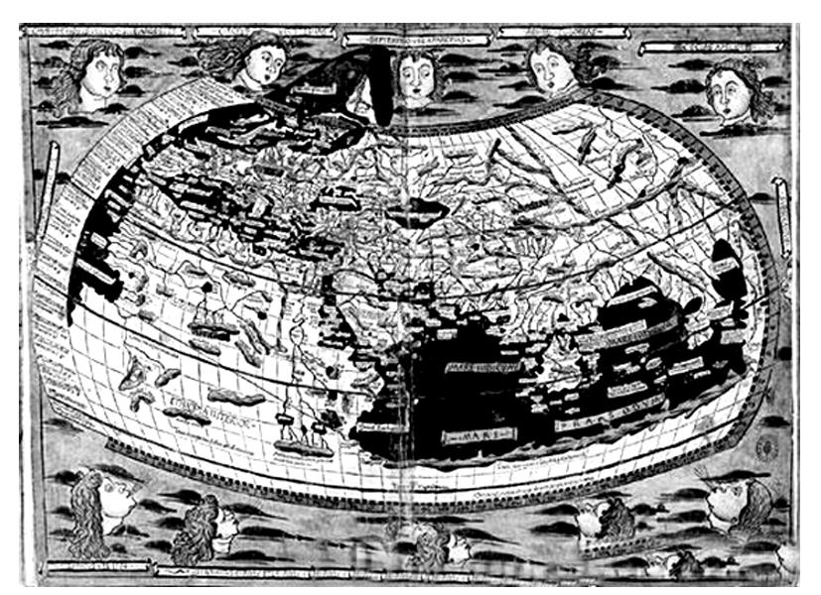
练测评估 目标达成
1.15世纪末，古希腊天文学家托勒密(约90－168年)的著作《地理学》被印刷出版，在欧洲广泛传播，“简直就和哥伦布发现新大陆一样激动人心”。如图为托勒密绘制的世界地图。托勒密的地理著作引起极大轰动说明
A.人民开始怀疑天主教会的地球中心说
B.欧洲人认识未知世界的愿望空前强烈
C.托勒密地图准确预知了新大陆的存在
D.人文主义者热衷于复兴古代希腊文化
√
1
2
3
4

Slide 49
解析 15世纪末，处于新航路开辟时期，材料“简直就和哥伦布发现新大陆一样激动人心”反映了欧洲人对未知世界的探索愿望，故B项正确；
托勒密绘制的世界地图并未显示地球在宇宙中的地位，无法说明人民开始怀疑天主教会的地球中心说，故A项排除；
题干地图无法说明托勒密地图准确预知了新大陆的存在，故C项排除；
D项与材料主旨不符，排除。
1
2
3
4

Slide 50
2.有学者指出，新航路的开辟，使世界首次出现了“南北美洲和东欧(包括西伯利亚)生产原料，非洲提供人力，亚洲提供各种奢侈品，西欧则指挥这些全球性活动”的现象。这一观点体现出该学者
A.运用全球史观分析历史现象
B.注重探究新航路开辟的原因
C.对新航路开辟给予全面肯定
D.对西欧殖民活动的辩证分析
√
1
2
3
4

Slide 51
解析 全球史观要求把世界看成一个整体，世界不断由相对孤立走向统一整体，故选A项；
材料探究的是新航路开辟的影响，排除B项；
材料只是对新航路开辟对世界市场的影响进行了评价，排除C、D项。
1
2
3
4

Slide 52
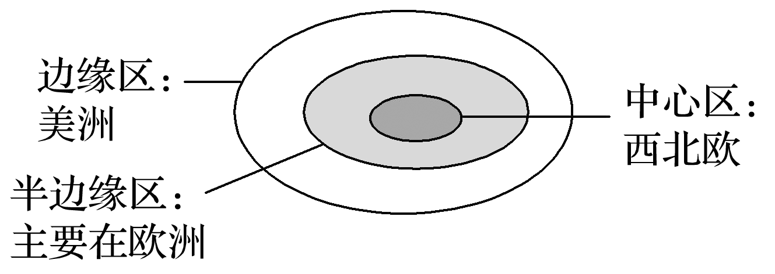
3.(2020·天津高三模考)新航路开辟后，世界市场可划分为中心区、边缘区和半边缘区(如图)。这反映了
A.价格革命导致西北欧贸易中心地位的确立
B.新航路的开辟导致美洲沦为贸易边缘地区
C.英国、荷兰、法国逐渐成为贸易半边缘区
D.不同贸易区域划分是国际分工差异的体现
√
1
2
3
4

Slide 53
解析 依据题干图示中的中心区在西北欧，边缘区在美洲，半边缘区在欧洲，并结合所学可知，反映了不同贸易区域划分是国际分工差异的体现，故D项正确；
导致西北欧贸易中心地位确立的是商业革命，A项错误；
新航路的开辟是美洲沦为贸易边缘区的因素之一，不全面，排除B项；
英国、荷兰、法国逐渐成为贸易中心区，C项错误。
1
2
3
4

Slide 54
4.《金融的逻辑》一书中写道：“新航路开辟后，航海贸易风险太大，可能有些船会沉没，船员沿途可能死去，如果由众多个人共同参股集资，每位股东的责任最多是损失掉所投入的股金，不承担更多的风险。”以上现象反映新航路开辟后欧洲出现了
A.海上贸易频繁 B.商品价格上涨
C.经营方式变革 D.商路中心转移
√
1
2
3
4
返 回

Slide 55
课时精练
一、选择题
1.“打个比方，商品经济发展是一个能量巨大的蓄水池，东西方贸易逆差是一块巨石，巨石砸向水池，激起欧洲货币短缺的阵阵波浪，这种波浪通过地区间各种贸易关系传播，最终在伊比利亚半岛找到泄洪口”。这说明了
A.新航路开辟的必要性 B.欧洲出现“价格革命”
C.工业革命兴起的条件 D.世界市场的初步形成
√
1
2
3
4
5
6
7
8
9
10
11
12
13
14
15
16

Slide 56
解析 据材料“东西方贸易逆差是一块巨石，巨石砸向水池，激起欧洲货币短缺的阵阵波浪，这种波浪通过地区间各种贸易关系传播，最终在伊比利亚半岛找到泄洪口”可知，东西方商路的阻断引发了新航路开辟，故A项正确。
1
2
3
4
5
6
7
8
9
10
11
12
13
14
15
16

Slide 57
2.即使哥伦布没有发现美洲大陆，达·伽马没有绕好望角航行，在以后的几十年中其他人也会这么做。总之，西方社会已经达到起飞点，即将起飞。最能说明上述观点的依据是
A.资本主义萌芽的发展 B.传播基督教思想的需要
C.转口贸易利润的刺激 D.造船和航海技术的进步
√
解析 从材料可知，作者强调新航路的开辟具有必然性，可从新航路开辟的根源去思考。另外，从“西方社会已经达到起飞点”，也可知作者强调的是新航路开辟的根本动力，即资本主义萌芽的发展。所以A项符合题意。
1
2
3
4
5
6
7
8
9
10
11
12
13
14
15
16

Slide 58
3.一位美国历史学家总结道：在欧洲的海外扩张中最重要的人物不是哥伦布、达·伽马和麦哲伦，而是那些拥有资本的企业家们。该历史学家
A.否定了航海家的作用 B.关注到殖民扩张的内在动力
C.意在提高资本家的政治地位 D.强调了资本主义制度的侵略性
√
1
2
3
4
5
6
7
8
9
10
11
12
13
14
15
16

Slide 59
解析 材料强调了资本家在欧洲海外扩张中的作用，但没有否定航海家的作用，故A项错误；
由材料可知商业活动推动殖民范围的扩大，商业资本成为殖民扩张的内在动力，故B项正确；
资产阶级革命提高了资本家的政治地位，故C项错误；
哥伦布、达·伽马和麦哲伦船队进行海外扩张时资本主义制度尚未确立，故D项错误。
1
2
3
4
5
6
7
8
9
10
11
12
13
14
15
16

Slide 60
4.有学者认为，美洲及东印度通路被发现之时……看到了世界历史的一个决定性的转折点……欧洲人的优越势力，使他们能为所欲为，在此等遥远的地方，做出各种不合正义的事情。欧洲人的“优越势力”源于
A.人们的思想得到空前解放 B.航海和造船技术不断提高
C.资本原始积累的迅速增加 D.资本主义萌芽兴起和发展
√
1
2
3
4
5
6
7
8
9
10
11
12
13
14
15
16

Slide 61
解析 当时人们的思想尚未得到空前解放，故A项错误；
航海和造船技术是新航路开辟的优势，材料考查的是这种优势的原因，故B项错误；
资本原始积累是影响，并非原因，故C项错误；
14、15世纪欧洲出现了资本主义萌芽，正是以经济作为强大的支撑才会使欧洲人能为所欲为，故D项正确。
1
2
3
4
5
6
7
8
9
10
11
12
13
14
15
16

Slide 62
5.1300－1500年左右，欧洲人口只有八千万，1700年达到了一亿两千万。对此，解释合理的是
A.商业革命的空前高涨 B.物种的全球大交流
C.外来移民的大量涌入 D.生育观念空前解放
√
解析 据材料“1700年达到了一亿两千万”并结合所学可知，新航路开辟后加强了地区之间的物种交流，从而促进人口的增长，故选B项。
1
2
3
4
5
6
7
8
9
10
11
12
13
14
15
16

Slide 63
6.“通过实地考察探明了地球上的海洋是相通的，证明了地球是圆形的，这对人们宇宙观念的更新具有重要意义。”这表明新航路的开辟
A.促进了自然科学的进步 B.传播了西方天主教教义
C.满足了资本积累要求 D.推动了早期殖民扩张
√
解析 “证明了地球是圆形的”，说明新航路开辟促进了自然科学的进步，故A项正确。
1
2
3
4
5
6
7
8
9
10
11
12
13
14
15
16

Slide 64
7.1596年，一个叫巴伦支的荷兰船长，试图找到从北面到达亚洲的路线，但是他们被冰封的海面困住了8个月。在恶劣的险境下，17名水手中有8人死去。但他们丝毫未动别人委托给他们的、可以挽救他们生命的衣物和药品。最终，幸存的商人把货物完好无损地送到委托人手中。从上述事实中可以得出的正确结论是
A.商业成功取决于诚实 B.人性的启蒙迫在眉睫
C.地理大发现仍在继续 D.唯利是图是商人本性
√
1
2
3
4
5
6
7
8
9
10
11
12
13
14
15
16

Slide 65
解析 由材料信息“试图找到从北面到达亚洲的路线”可知，地理大发现仍在继续，故C项正确；
商业的成功有多方面的因素，诚实只是其中之一，故A项错误；
材料与人性的启蒙无关，故B项错误；
材料信息“幸存的商人把货物完好无损地送到委托人手中”体现不出商人的唯利是图，故D项错误。
1
2
3
4
5
6
7
8
9
10
11
12
13
14
15
16

Slide 66
8.有英国学者认为，近代欧洲矿业和金属的各项技术发展，得益于科学者无几，但很有助于科学。但是开辟全世界的历次重要远洋航行，情形就不然了，这些是为了光荣和利益服务而有意识地最初应用天文和地理科学而获得的成果。该学者意在说明，当时欧洲
A.科学和技术尚未真正的结合
B.技术发展促进了科学的进步
C.远航顺应了追求利益的共识
D.科学发展助力远洋航行成功
√
1
2
3
4
5
6
7
8
9
10
11
12
13
14
15
16

Slide 67
解析 根据材料“但是开辟全世界的历次重要远洋航行，情形就不然了，这些是为了光荣和利益服务而有意识地最初应用天文和地理科学而获得的成果”可知该学者意在说明，当时欧洲科学发展助力远洋航行成功，故选D项。
1
2
3
4
5
6
7
8
9
10
11
12
13
14
15
16

Slide 68
9.斯塔夫里阿诺斯在《全球通史》中说道：“地理大发现和海外地区的开辟促进了新的植物、新的动物、新的恒星甚至新的人们和新的人类社会相继被发现，所有这些都向传统的思想和设想提出了挑战。”由此可见
A.人文主义思想已成为思想界的主流
B.近代科学推动了殖民扩张
C.新航路开辟拓宽了人类的研究领域
D.远航探险促进了经济发展
√
1
2
3
4
5
6
7
8
9
10
11
12
13
14
15
16

Slide 69
解析 根据材料中的“促进了新的植物、新的动物、新的恒星甚至新的人们和新的人类社会相继被发现”说明新航路的开辟开阔了人们的眼界，拓宽了人类的研究领域，故C项正确。
1
2
3
4
5
6
7
8
9
10
11
12
13
14
15
16

Slide 70
10.“这是一次国际贸易的巨大调整，是国际经济财富的转移……亚平宁半岛(意大利)诸城市迅速衰落，里斯本、安特卫普、伦敦等城市成为世界贸易中心。”这一现象出现的主要原因是
A.经济区域集团化 B.新航路开辟
C.工业革命 D.第二次工业革命
√
解析 新航路开辟后，欧洲贸易中心从原来的地中海转移到大西洋沿岸，B项正确。
1
2
3
4
5
6
7
8
9
10
11
12
13
14
15
16

Slide 71
11.16世纪西欧各国普遍出现了土地的转让现象，农业资产者获得了贵族手中的土地。通货膨胀加剧了社会阶级的分化，西欧物价平均上涨了两倍到两倍半。这一现象被称为
A.商业革命 B.价格革命 C.工业革命 D.圈地运动
√
解析 物价上涨是新航路开辟的影响之一，被称为“价格革命”，收取固定货币地租的封建贵族实际收入锐减，被迫出卖土地以维持生计，B项正确。
1
2
3
4
5
6
7
8
9
10
11
12
13
14
15
16

Slide 72
12.16－17世纪，西班牙人把大量的中国丝绸、陶瓷装上大帆船，横跨太平洋，运送到美洲的墨西哥出售，那里当时也属于西班牙的殖民地。这就是当时世界贸易中赫赫有名的“大帆船贸易”。通过这条海路，中国人获得了美洲白银，而西班牙殖民者获得了中国商品。这反映出
A.西班牙已逐渐走向衰落 B.中国商品的优势地位明显
C.中国重农抑商政策松动 D.两国都积极拓展海外贸易
√
解析 从材料可以看出通过“大帆船贸易”，中国获得了大量白银，而西方获得了中国的商品，说明中国商品有明显的竞争优势，故B项正确。
1
2
3
4
5
6
7
8
9
10
11
12
13
14
15
16

Slide 73
13.美洲被“发现”后，“谁先到达，便由谁命名”的原则持续了几个世纪，甚至南极洲各地的命名也是如此。这表明欧洲早期航海活动
A.受到人文主义影响 B.始终遵循着国际法
C.密切洲际文化交流 D.抹杀原住居民的命名权
√
1
2
3
4
5
6
7
8
9
10
11
12
13
14
15
16

Slide 74
解析 由材料“‘谁先到达，便由谁命名’的原则持续了几个世纪，甚至南极洲各地的命名也是如此”可知这是对发现者价值和尊严的肯定，这受到人文主义思想的影响，故A项正确；
“始终遵循”的表述过于绝对，故B项错误；
材料强调新航路开辟的背景而非影响，故C项错误；
当时的原住民还处于未开化的阶段，故D项错误。
1
2
3
4
5
6
7
8
9
10
11
12
13
14
15
16

Slide 75
14.17世纪初，英国、荷兰、丹麦、法国等国家纷纷建立东印度公司，其中，英国在印度的统治都是通过英国东印度公司进行的，荷兰东印度公司也曾一度侵占了中国的澎湖列岛和台湾。由此可知，这些东印度公司
A.推动了西欧的殖民扩张 B.是现代意义的跨国公司
C.是西欧贸易兴盛的根源 D.刺激了亚洲经济的发展
√
1
2
3
4
5
6
7
8
9
10
11
12
13
14
15
16

Slide 76
解析 材料内容反映的是早期西方列强殖民扩张时期成立的东印度公司以及进行的活动，他们推动了西欧的殖民扩张，故A项正确；
这些公司都是国家政权特许的垄断贸易公司，不是现代意义的跨国公司，故B项错误；
这些公司是新航路开辟以后才出现的，不是西欧贸易兴盛的根源，故C项错误；
这些公司对欧洲和亚洲商业贸易进行垄断，并没有刺激亚洲经济的发展，故D项错误。
1
2
3
4
5
6
7
8
9
10
11
12
13
14
15
16

Slide 77
15.王加丰在《扩张体制与世界市场的开辟》中列出1600年运入欧洲部分商品的统计表，对此表解读正确的是
 | 经好望角 | 经地中海
胡椒 | 100万—200万磅 | 300万—400万磅
丁香、靛蓝、肉豆蔻、药品 | 35万—65万磅 | 70万—100万磅
A.欧洲与亚非美洲联系更加紧密
B.世界贸易中心转移到地中海
C.商业革命导致贸易内容的改变
D.传统商路仍发挥重要的作用
√
1
2
3
4
5
6
7
8
9
10
11
12
13
14
15
16

Slide 78
解析 从统计表中可以看出，17世纪“经好望角”航路的商品少于“经地中海”航路的商品，这说明以“经地中海”为代表的传统航路在东西方贸易中仍发挥着重要作用，故D项正确。
1
2
3
4
5
6
7
8
9
10
11
12
13
14
15
16

Slide 79
二、非选择题
16.阅读下列材料，回答问题。
材料一 1519年是麦哲伦离开塞维利亚，开始著名的环球航行的一年，也是埃尔南多·科尔特斯离开古巴，发动对阿兹特克帝国的同样著名的远征的一年。科尔斯特在远征中，迎来了所谓的征服者时期。从1500年至1520年这前20年，已是探险者时期。那时，许多航海者打着各种旗帜探查数个南北美洲的东西两侧，以寻找通路。在随后的30年中，数千名西班牙冒险家赢得了第一个庞大的欧洲海外帝国。
1
2
3
4
5
6
7
8
9
10
11
12
13
14
15
16

Slide 80
材料二 哥伦布发现新大陆后，由于亚欧非和美洲之间开始交往，不同的植物、动物和微生物也在两个半球间传播。随后欧洲的船长们建立了双方永久性联系的桥梁……欧洲自由民和非洲奴隶组成的新移民开始定居西半球，同时欧洲亚洲人获得了新的食物(包括玉米、烟草、土豆等)。……16世纪中叶，美洲开采出的白银通过西班牙的大型帆船贸易横跨太平洋直接运往中国。以白银为财源，欧洲得以在亚洲沿海地区的经济中发挥越来越大的作用。
1
2
3
4
5
6
7
8
9
10
11
12
13
14
15
16

Slide 81
(1)根据材料一并结合所学知识，指出15－16世纪欧洲出现众多探险活动的原因。
答案 原因：欧洲商品经济发展及贵族对黄金的渴求；传播天主教的需要；东方传统商路受阻；《马可·波罗行纪》对东方富庶的描写；西班牙王室的支持。
1
2
3
4
5
6
7
8
9
10
11
12
13
14
15
16

Slide 82
(2)根据材料二并结合所学知识，概括16世纪世界主要航海路线，并分析新航路的开辟对中国的影响。
答案 路线：西欧绕过非洲好望角到达亚洲的路线；西欧通过大西洋到达美洲的路线；美洲通过太平洋到达亚洲的路线。影响：高产作物传入中国促进人口增长和农业发展；白银大量流入成为普遍流通的货币，促进中国商品经济发展；中国开始遭到西方殖民侵略(如葡萄牙占领澳门、荷兰占领台湾)；西方近代科学、近代思想传入中国(或西学东渐)。
1
2
3
4
5
6
7
8
9
10
11
12
13
14
15
16
返 回

